Slide 1



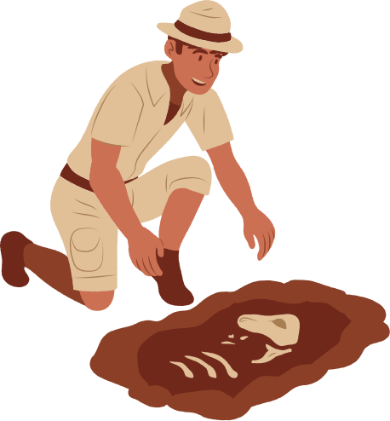
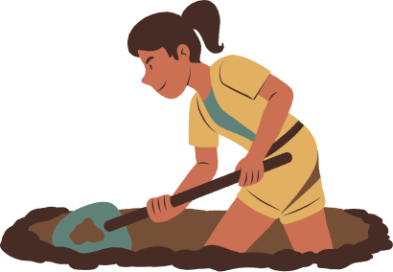




1
LOS TITANES
INTEGRANTES:
-Paulina García
-José Paladines
-Silvia Narváez
-Angelina Morales

Slide 2
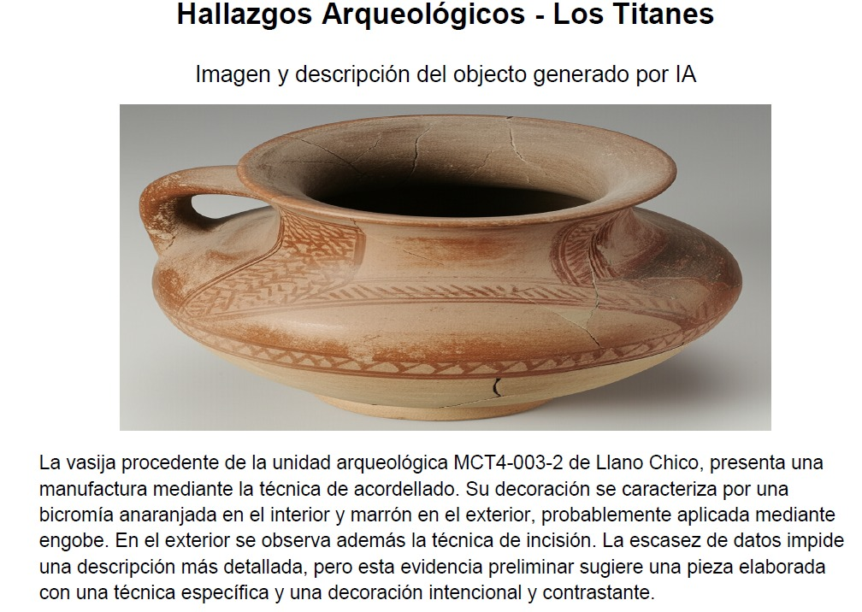

2
¿Qué intentamos resolver?
Dar al usuario una imagen clara y comprensible del objeto y su contexto.
Integrar GeminiAI con visualizaciones (matplotlib) para interpretar datos arqueológicos automáticamente.
Imagen generada por IA

Slide 3
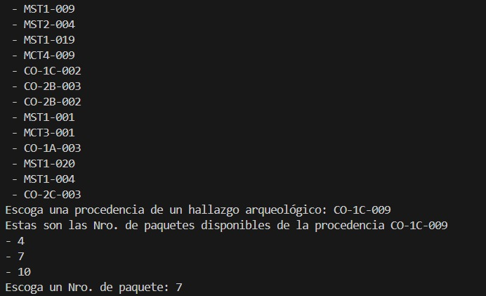
3
¿Qué datos usamos y como?
Libreria utilizada=
Json

Slide 4
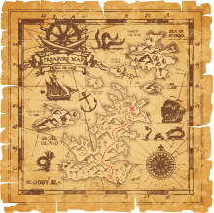
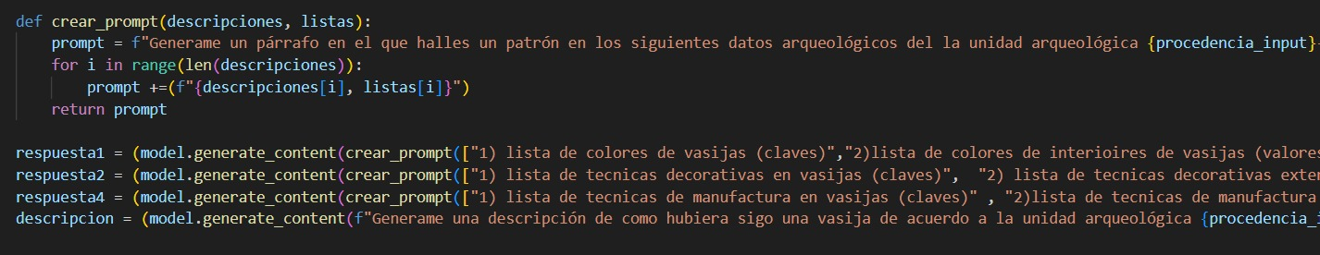
4
Nuestro prompt para gemini
Gemini permite generar textos(análisis), imágenes mediante un prompt adecuado
Parámetros= descripciones y listas

Slide 5
5
resultado final
Aspectos adicionales
Por frecuencia de color
Por tecnica de manufactura
Por tecnica decorativa
Formato de salida
pdf

Slide 6
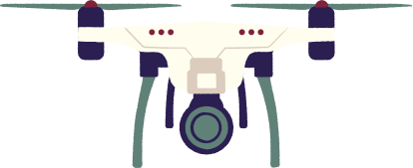


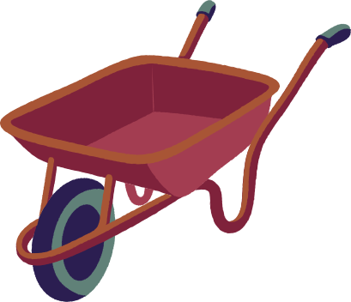


6
cONCLUSIÓN
Combinamos IA, análisis y visualización de datos para transformar contenido arqueológico complejo en una experiencia clara y atractiva para el usuario.

